Slide 1
Храм - синтез искусств

Slide 2
"Истинное искусство есть единство содержания и способов выражения этого содержания... Даже самый легкий анализ любой из сторон церковного искусства покажет связанность этой стороны со всеми другими...«
(Павел Флоренский).

Slide 3
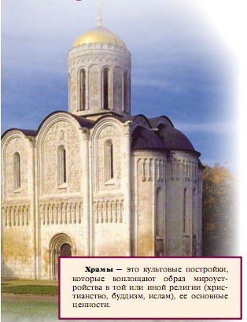

Slide 4
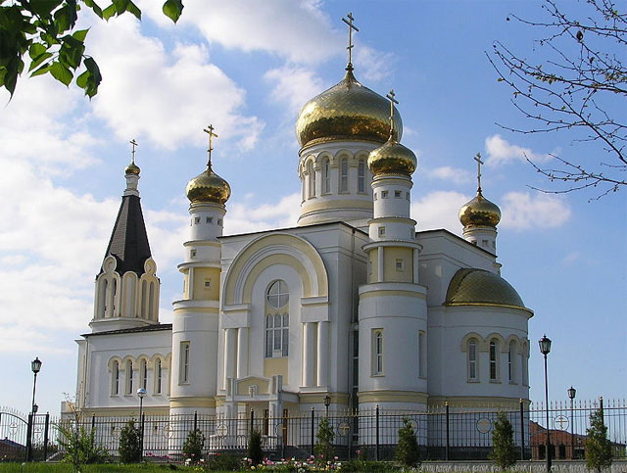

Slide 5
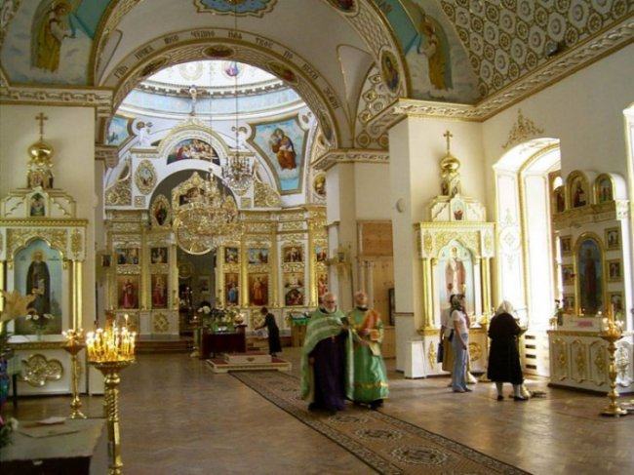

Slide 6
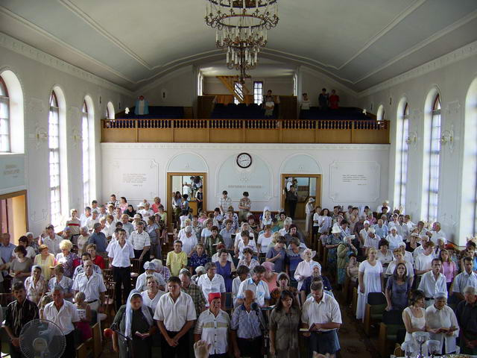

Slide 7
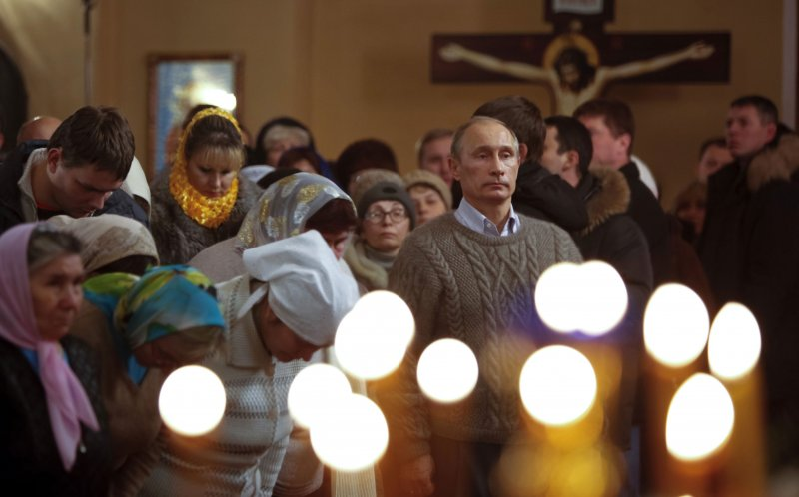
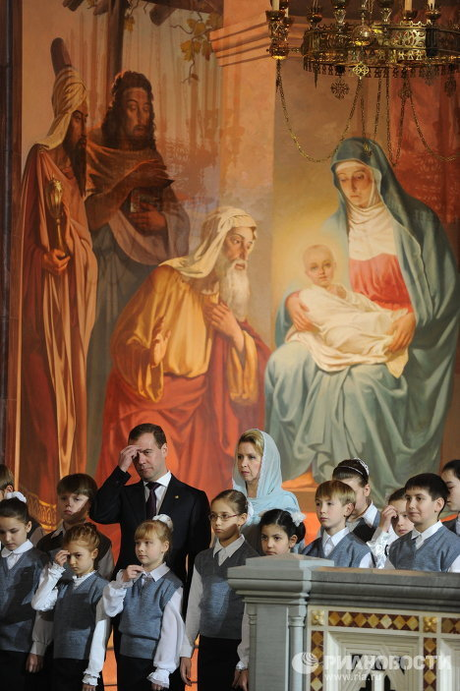

Slide 8
АРХИТЕКТУРА
СКУЛЬПТУРА
ЖИВОПИСЬ

Slide 9
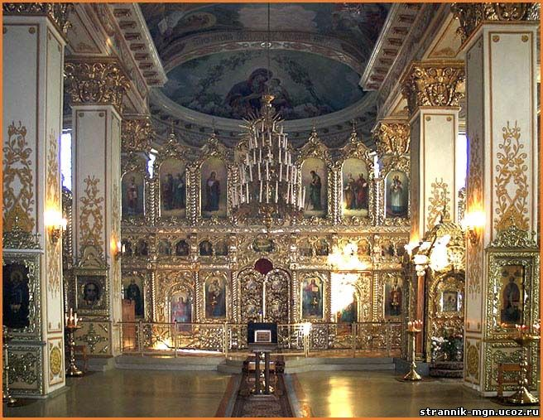

Slide 10
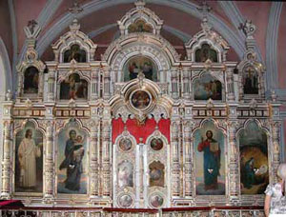

Slide 11
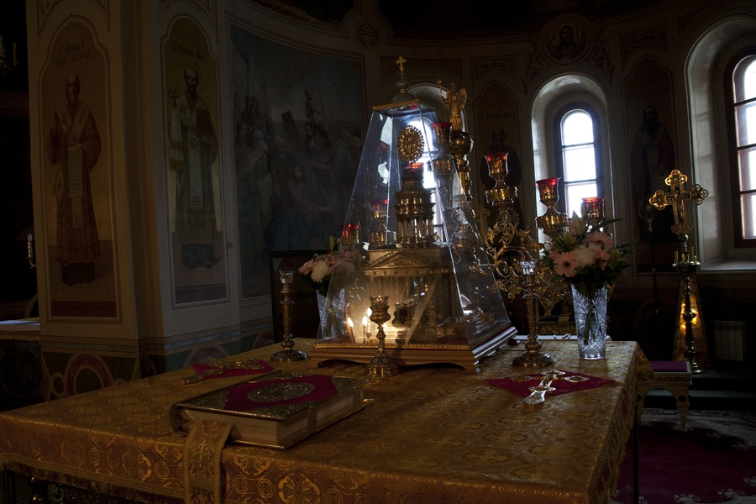

Slide 13
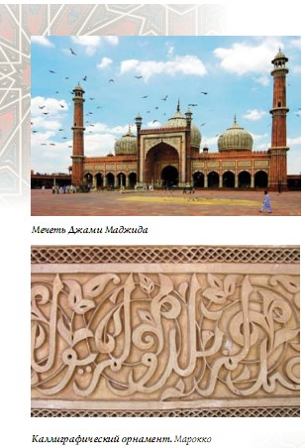

Slide 14
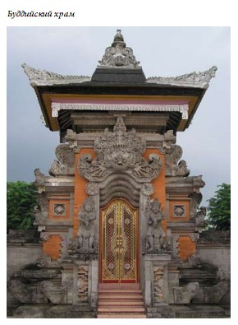

Slide 16
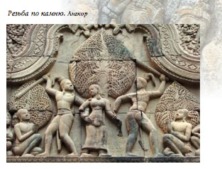

Slide 17
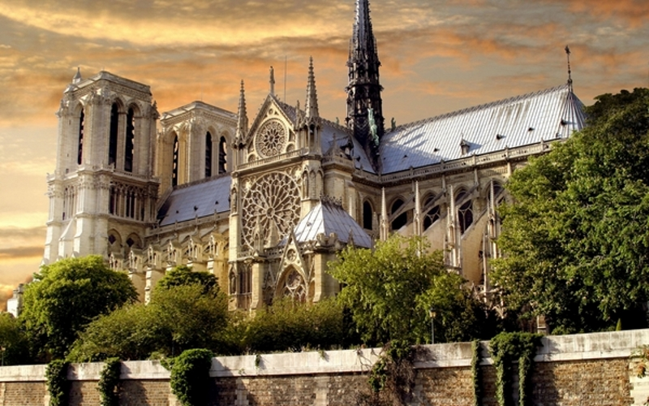
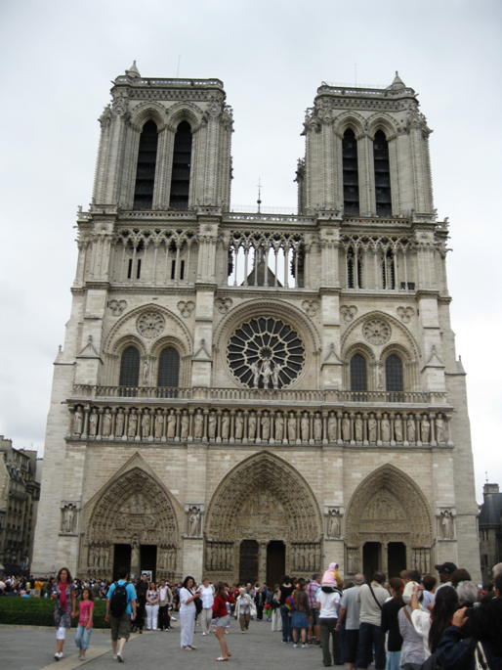
Собор Парижской Богоматери,
Париж, Франция.
Собор ПарижскойБогоматери начали строить в 1160 году

Slide 18
Собор
Парижской
Богоматери
начали строить в 1160 году

Slide 19
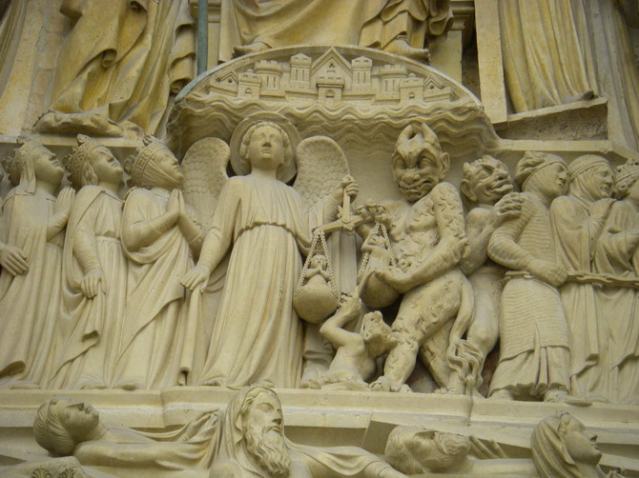

Slide 20
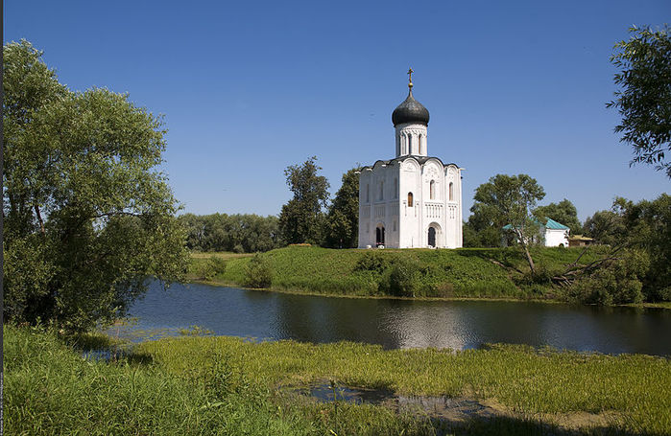

Slide 21
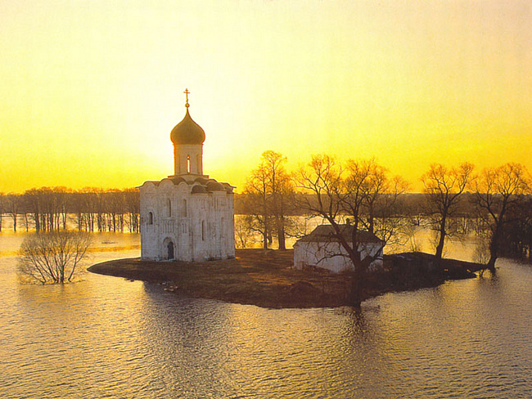

Slide 22
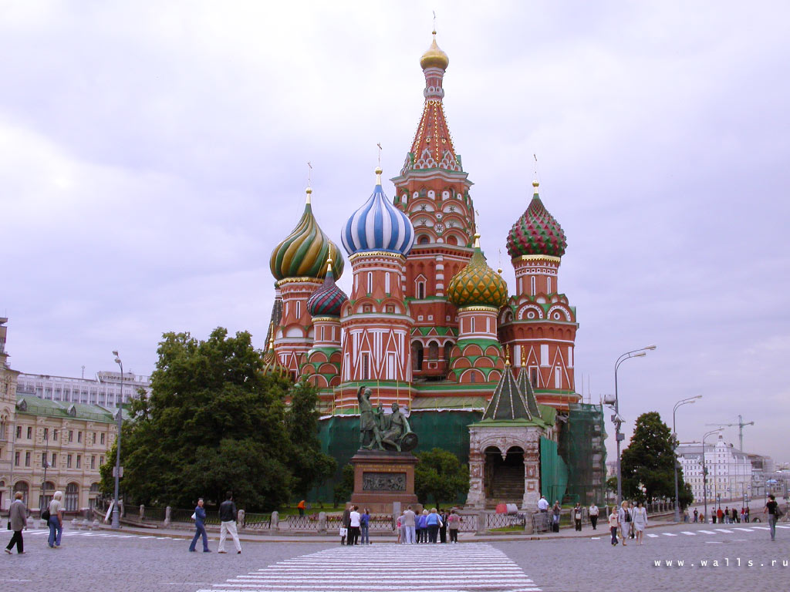

Slide 23
